Slide 1

一同数字技术
品牌运营行业解决方案
BAM 品牌资产管理系统
把品牌素材从网盘文件升级为可治理的品牌资产中心

Slide 2
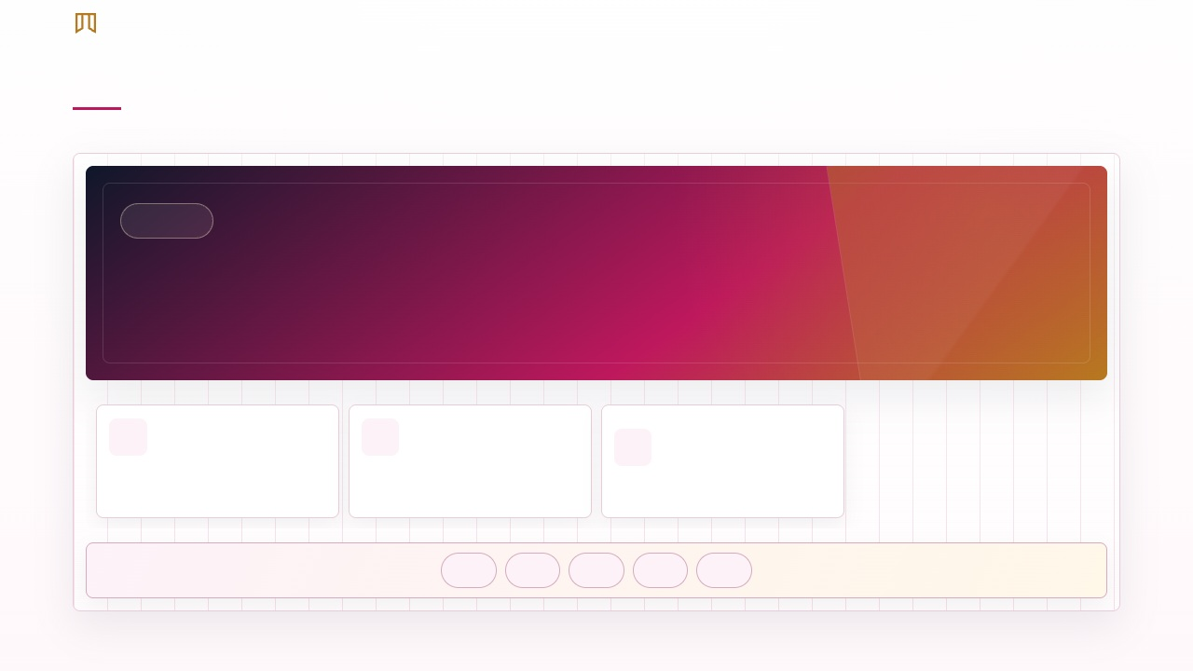
一同数字技术
BAM 解决的不是“素材库”，而是品牌资产、内容生产和发布协同可控
客户需要看到素材、版权、标签、内容协作、审批、发布和效果复盘如何形成品牌资产闭环。
核心判断
把品牌素材从网盘文件升级为可治理的品牌资产中心
客户需要看到素材、版权、标签、内容协作、审批、发布和效果复盘如何形成品牌资产闭环。
01
每一个素材
02
每一次内容生产
03
每一个外部协作
来源、标签、版权、版本、适用渠道和权限清楚。
选题、素材、文案、审校、发布和复盘在线协同。
创作者、授权、任务、交付、审核和结算可管理。
素材
标签
创作
发布
复盘

Slide 3

一同数字技术
BAM 的客户购买动力，来自品牌一致性、内容效率和资产复用压力
成熟 DAM/BAM 产品都强调数字资产集中、元数据、权限、品牌治理、工作流和内容分发。
01
02
购买动力
复用压力
合规压力
BAM 的价值是让品牌素材从文件库存变成可复用、可授权、可分发的内容资产。
图片、视频、文档和案例散落，重复制作。
版权、授权、过期和品牌规范难控制。
03
04
成熟 DAM/BAM 产品都强调数字资产集中、元数据、权限、品牌治理、工作流和内容分发。
协同压力
效果压力
内容生产、审校、版本和发布计划靠群消息。
素材使用、渠道发布和内容效果没有沉淀。
素材治理
版权授权
内容工作流
渠道复盘

Slide 4

一同数字技术
成熟 BAM 的共识，是数字资产集中、品牌治理、工作流和分发分析
Bynder、Brandfolder、Adobe Experience Manager Assets、Canto 等成熟 DAM 产品都围绕资产治理和内容供应链展开。
素材
品牌资产供应链
复用
版权
MARKET CONSENSUS
发布
品牌
成熟 DAM/BAM 都强调资产治理和内容供应链，而不是网盘。
工作流
Bynder、Brandfolder、Adobe Experience Manager Assets、Canto 等成熟 DAM 产品都围绕资产治理和内容供应链展开。
Adobe Experience Manager Assets
01
Bynder / Brandfolder
02
03
Canto
强调品牌资产管理、内容工作流、资产分发和分析。
强调 DAM、检索、共享、品牌门户和工作流。
强调企业级资产管理、元数据、AI 和内容供应链。
客户购买 BAM，是为了把素材、标签、版权、内容任务、发布渠道和效果复盘做成一条资产供应链。

Slide 5

一同数字技术
BAM 的价值通常来自五个业务断点
品牌管理断点通常发生在素材沉淀、内容协作、授权和发布复盘之间。
01
02
03
素材上传
素材检索
内容协作
BREAKPOINTS
来源、版权、标签和版本没有统一管理。
找不到、重复做、错用旧版素材。
文案、设计、审校和外部创作者分散。
品牌断点的本质，是素材来源、版权、版本和渠道使用没有被统一治理。
品牌管理断点通常发生在素材沉淀、内容协作、授权和发布复盘之间。
04
05
发布分发
效果复盘
渠道计划、素材版本和发布时间不一致。
素材使用、渠道效果和内容沉淀断开。
这些断点长期靠人补位，管理就会停留在事后统计，难以升级为过程控制。

Slide 6
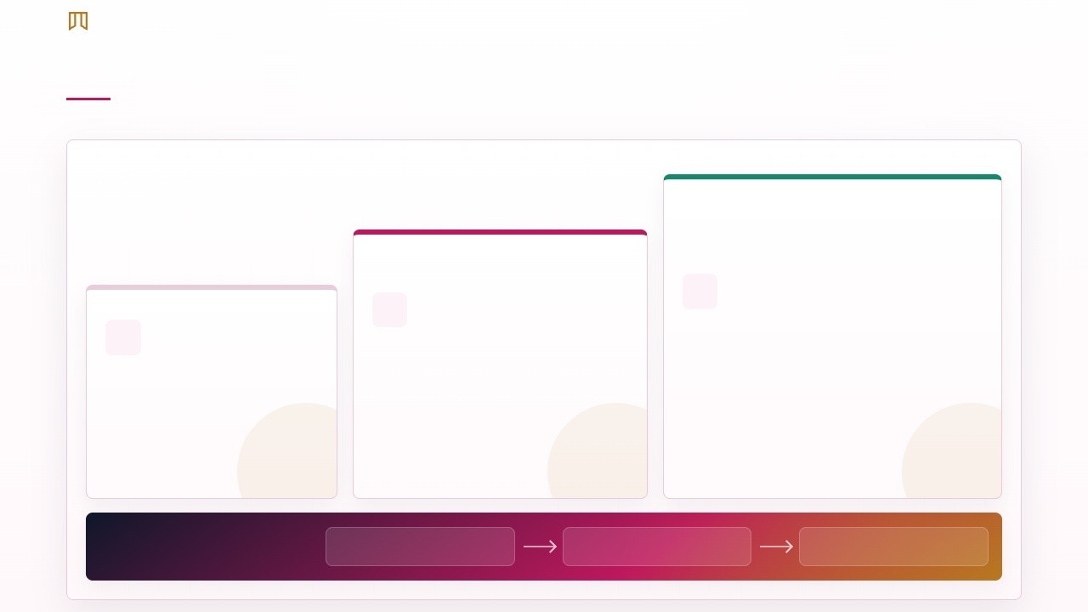
一同数字技术
BAM 要从台账工具升级为业务运营系统
客户需要看到系统如何从记录结果，走向驱动流程，再走向经营优化。
03
02
01
优化阶段
闭环阶段
持续改进
台账阶段
驱动过程
记录结果
用资产复用、渠道效果和品牌规范优化内容运营。
用素材、标签、权限、审校和发布驱动内容生产。
能存素材，但无法保证找得到、用得对。
建设逻辑
资产可信
内容可控
复用可优化

Slide 7
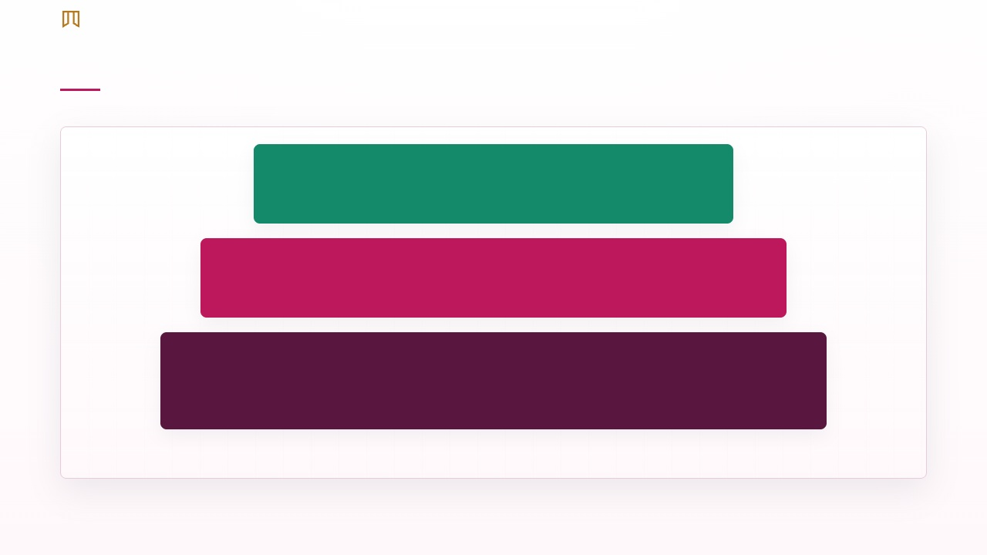
一同数字技术
BAM 建设建议先跑通闭环，再扩展智能优化
先建素材治理，再做内容工作流，最后做品牌资产分析。
第三阶段
资产智能
AI 标签、内容推荐、效果分析和品牌洞察。
第二阶段
内容协同
选题、创作、审校、发布、外部协作。
第一阶段
资产治理
素材、标签、版权、权限、版本、检索。

Slide 8
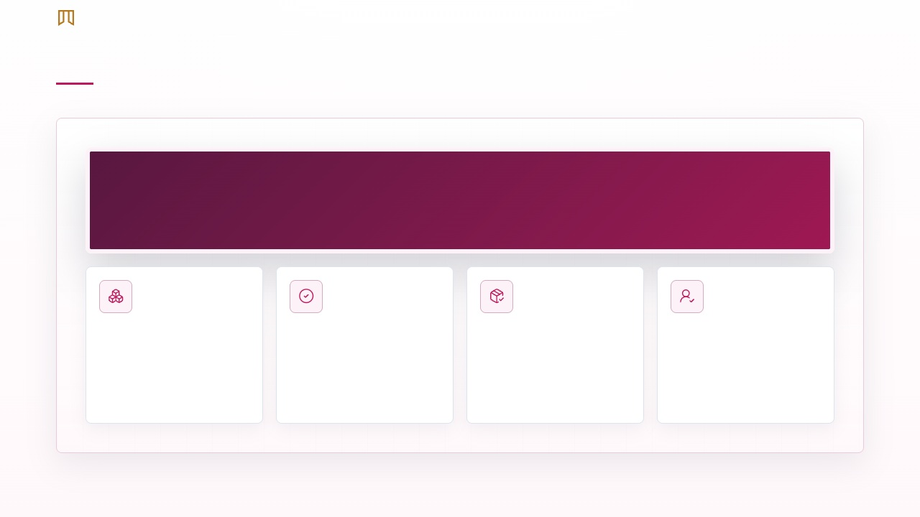
一同数字技术
围绕素材、品牌规范、内容团队、渠道和外部创作者，设计 BAM 业务蓝图
BAM 是内容生产和品牌资产复用的中枢。
BAM 方案中枢
输入
执行
输出
适配
图片、视频、文档、品牌规范、创作者素材
上传、标签、检索、授权、协作、审校、发布
资产复用率、内容效率、版权风险、渠道效果
按企业现有系统、组织分工和管理口径规划接口、报表和二期扩展。

Slide 9
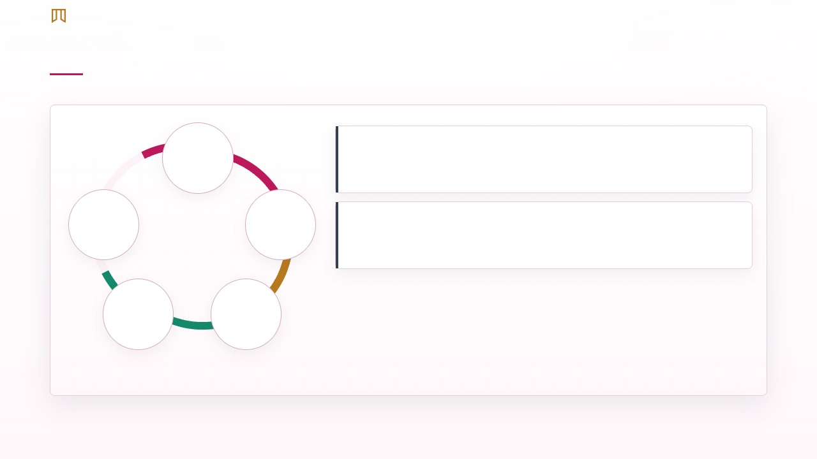
一同数字技术
首期先跑通“素材入库到内容发布复盘”闭环
先让素材从上传到发布有治理和复用能力。
01
每个节点可追踪
素材、版权、任务、版本和发布渠道统一。
入库
05
02
每个异常可闭环
发布
标签
错版、侵权、重复制作、审校超期和发布遗漏有闭环。
04
03
审核
创作

Slide 10

一同数字技术
BAM 的专业性，来自核心对象被统一管理
BAM 的关键对象是素材、标签、版权、内容任务、渠道和创作者。
01
02
03
素材
标签
版权
图片、视频、文档、案例、模板
品类、场景、渠道、产品、活动
授权、来源、有效期、使用范围
OBJECTS
统一对象口径
先把关键对象、状态和责任边界统一，系统才不会变成另一套录入台账。
04
05
任务
渠道
选题、文案、设计、审校、版本
官网、社媒、销售物料、投放

Slide 11
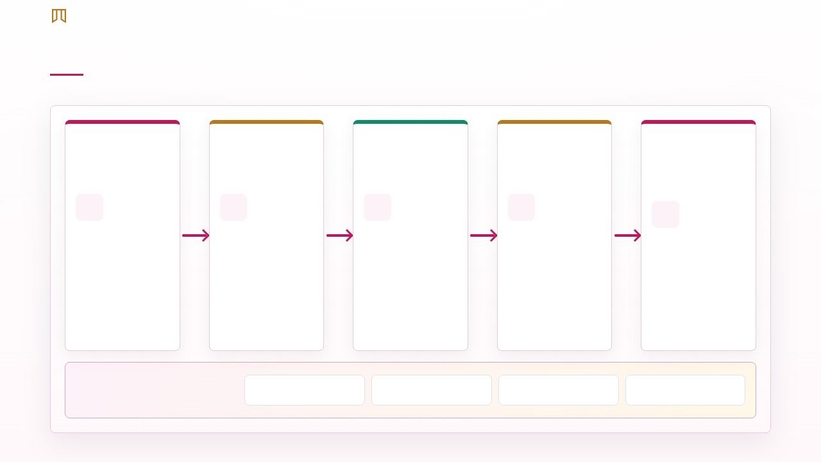
一同数字技术
素材治理要让团队找得到、用得对、敢复用
DAM 的第一价值是减少重复制作和错用素材。
01
02
03
04
05
上传入库
自动/人工标签
版权记录
权限控制
检索复用
批量上传图片、视频和文档。
按产品、场景、渠道和活动标记。
记录来源、授权和有效期。
控制内部、外部和渠道使用范围。
快速找到可用版本。
执行证据链
状态同步
责任留痕
异常闭环
指标复盘

Slide 12
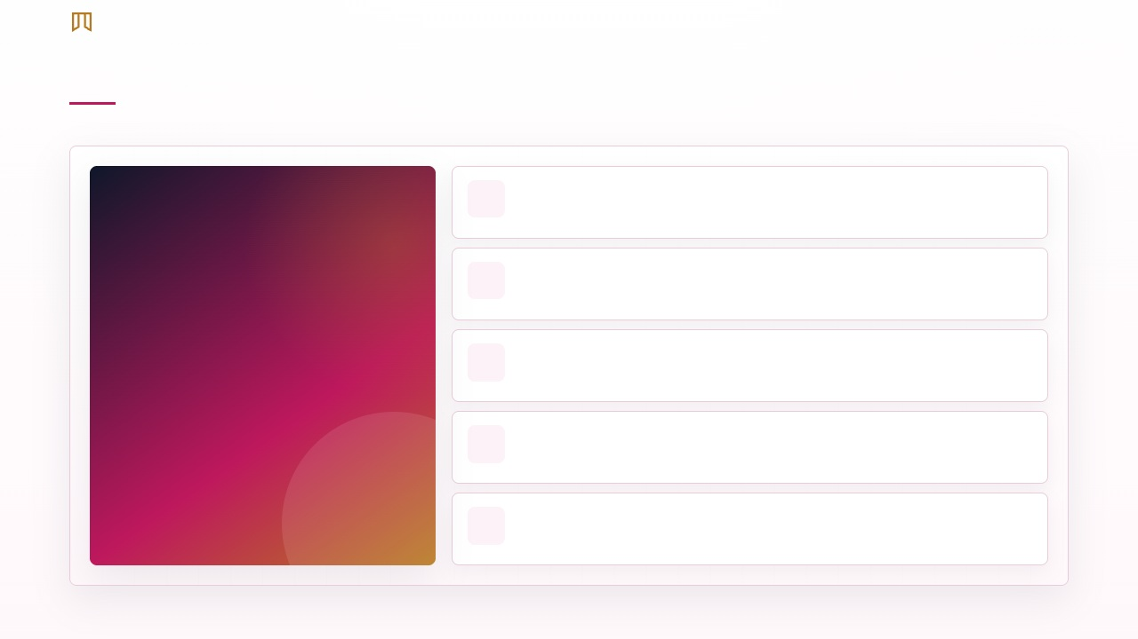
一同数字技术
内容生产要把选题、素材、审校和版本串起来
内容协作效率决定品牌输出速度。
01
选题计划
建立活动、栏目和发布时间。
02
素材引用
从资产库引用合规素材。
FLOW
现场执行链
03
协作编辑
文案、设计、审校在线推进。
把关键动作拆成可执行任务，逐步沉淀状态、责任和复盘数据。
04
版本留痕
每次修改和审批可回看。
05
发布准备
生成渠道所需尺寸和素材包。

Slide 13

一同数字技术
外部创作者协同要管理授权、交付和结算
外部素材如果不治理，会带来版权和交付风险。
05
04
01
02
03
结算归档
审核反馈
交付验收和费用进入财务。
创作者档案
任务发布
素材提交
品牌、法务和业务审核留痕。
管理身份、风格、合同和报价。
明确需求、素材规范和截止时间。
提交作品、源文件和授权说明。
任务驱动
状态校验
责任留痕
结果复盘
过程治理

Slide 14

一同数字技术
BAM 看板要围绕资产复用、内容效率、版权风险和渠道效果组织
BAM 看板要服务品牌运营和内容生产效率。
DASHBOARD
品牌看板必须回答哪些资产真正被复用
重点是素材复用、内容周期、版权风险、渠道效果和外部协作效率。
资产
内容
版权
渠道
复用率
交付周期
风险数
效果
素材下载、引用和重复制作减少。
选题、审校、发布周期和超期。
授权到期、未授权和使用范围风险。
渠道发布、互动和素材表现。

Slide 15
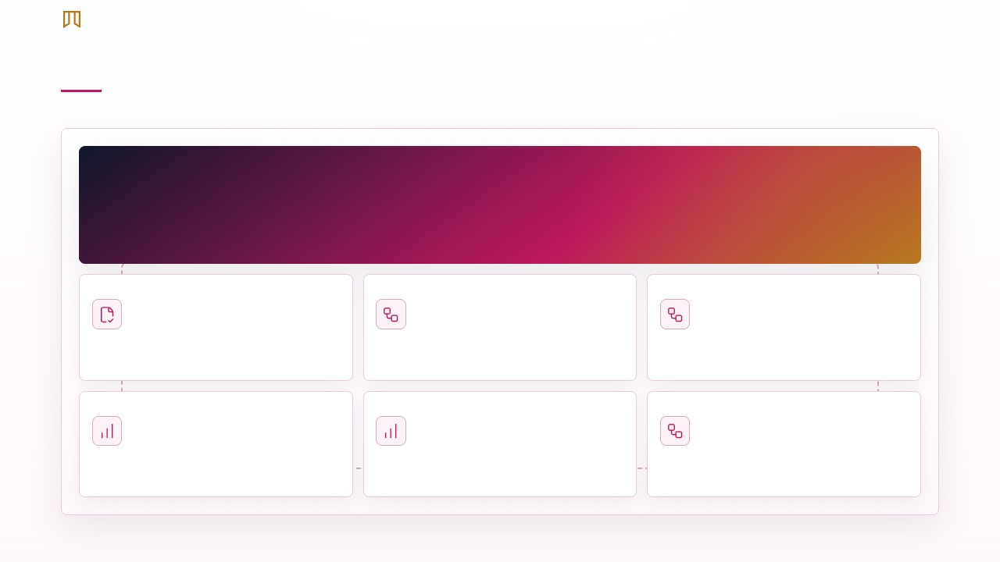
一同数字技术
BAM 不只是单点系统，而是整体解决方案的一部分
我们会先理解企业现有流程、组织分工和系统现状，再判断哪些做在 BAM、哪些保留、哪些需要定制开发或接口适配。
CORE
整体方案
统一状态、任务和数据口径
流程诊断
整体方案
定制开发
先梳理企业真实单据、岗位分工、审批节点、异常处理和管理指标。
把 BAM 放进企业整体数字化方案里，明确首期闭环和后续扩展路径。
围绕表单、权限、审批、报表、移动端和业务规则做贴合式开发。
数据治理
接口对接
经验复用
统一编码、主数据、状态口径和历史数据迁移策略，减少上线后返工。
确有必要时再对接已有系统，按业务边界做 API、数据同步和责任划分。
复用我们在多类业务系统中的流程模型和实施经验，加快方案落地。

Slide 16
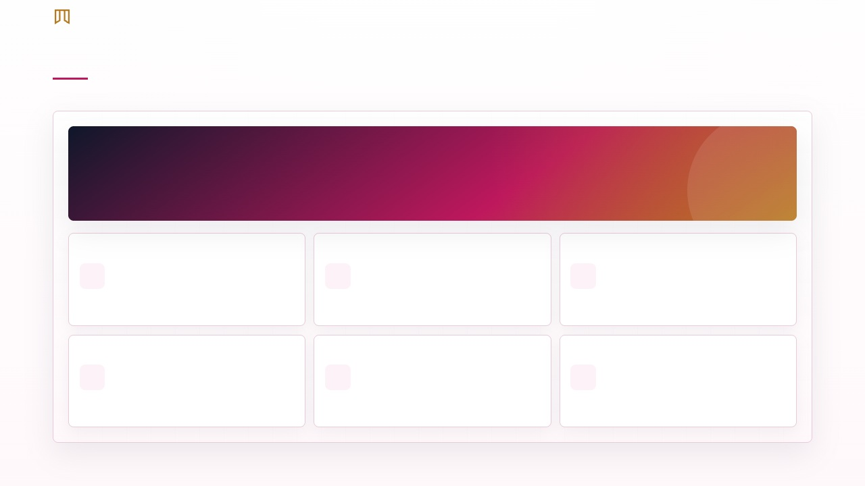
一同数字技术
BAM 权限要按业务责任链设计
市场、品牌、设计、法务、销售和创作者要围绕资产生命周期协同。
RESPONSIBILITY
BAM 权限要围绕资产使用责任设计
品牌、设计、法务、销售和外部创作者围绕素材生命周期协同。
01
品牌/市场
02
设计/内容
03
法务
素材治理、内容计划和发布
创作、版本和审校
版权、授权和使用范围
04
销售
05
外部创作者
06
管理层
查找销售物料和案例
接收任务和提交素材
查看复用、效率和渠道效果

Slide 17

一同数字技术
BAM 首期验收必须用真实业务样例说话
验收要用真实素材和真实内容任务跑通。
真实素材
真实任务
上传图片/视频并配置标签和版权。
跑通选题、素材引用、审校和发布准备。
ACCEPTANCE
用真实素材和真实内容任务验收
必须跑通上传、标签、授权、审校、发布准备和复盘。
真实权限
真实复盘
验证内部、外部和销售使用边界。
查看素材使用和内容交付指标。

Slide 18
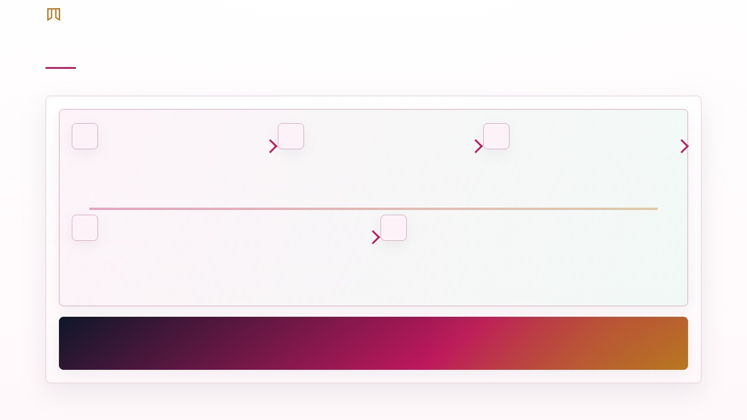
一同数字技术
BAM 实施路径要从一个可验收样板开始
先建核心素材库，再扩展内容工作流和渠道效果。
01
02
03
资产诊断
标签体系
样板素材
梳理素材来源、版权、分类和使用场景。
建立产品、场景、渠道和活动标签。
导入核心素材并验证检索复用。
04
05
内容试跑
渠道扩展
跑通一个内容生产和审校任务。
再做报表看板、移动端、必要接口和二期功能。
样板素材 -> 标签版权 -> 内容审校 -> 渠道复盘

Slide 19
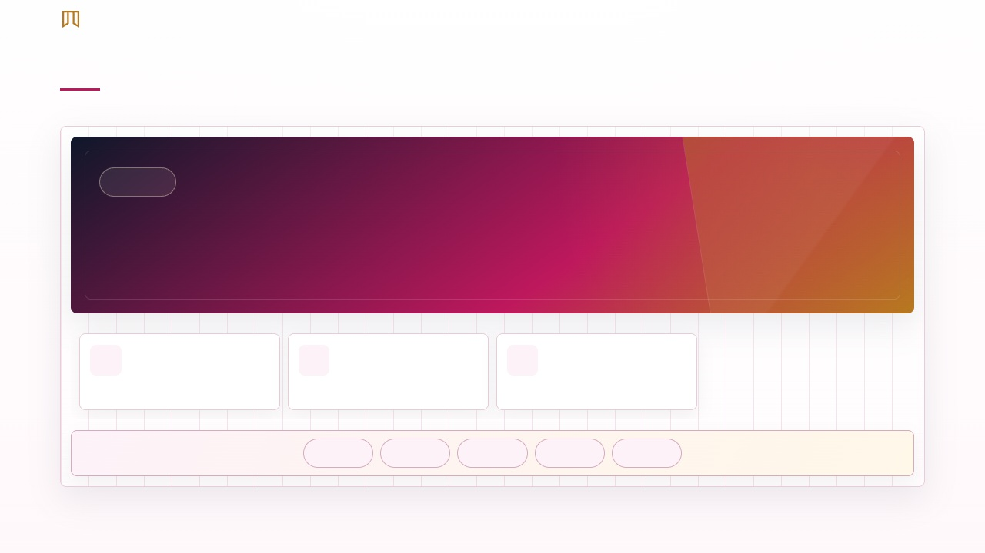
一同数字技术
BAM 交付的不只是系统页面
客户接收的是一套品牌资产治理规则。
交付资产
交付的是一套品牌资产治理和内容协同规则。
客户接收的是一套品牌资产治理规则。
01
系统功能
02
治理规则
03
上线资产
素材、标签、版权、权限、任务、审校、发布。
分类、命名、授权、版本、审批和外部协作。
素材模板、标签字典、内容流程和验收指标。
标签字典
版权规则
内容流程
发布模板
复用指标

Slide 20
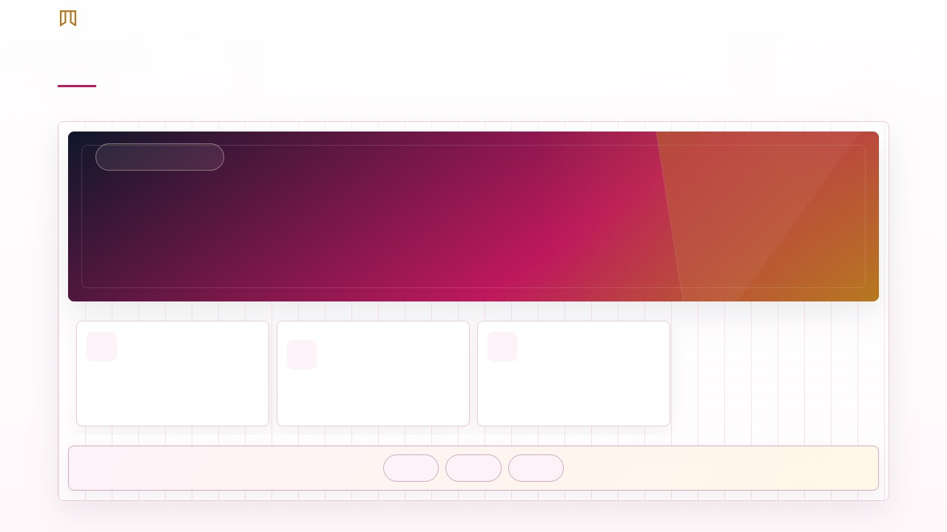
一同数字技术
为什么选择一同数字技术做 BAM
我们有多类业务系统经验，能按企业真实流程做整体方案和定制开发。
选择一同数字技术
方案不只是功能清单，而是匹配企业流程的整体解决方案。
我们有多类业务系统经验，能按企业真实流程做整体方案和定制开发。
01
懂业务流程
02
懂整体方案
03
懂定制迭代
不只做素材库，而是围绕素材、标签、创作、发布、复盘形成可运行闭环。
先判断企业流程、组织、数据和现有系统边界，再设计最合适的建设路径。
围绕表单、权限、审批、报表、移动端和必要接口做贴合开发，并持续扩展。
能上线
能验收
能扩展

Slide 21

一同数字技术
01
选择素材范围
准备核心产品图、案例、视频和品牌规范。
下一步
02
开启数字化之旅
整理标签版权
确认分类、标签、授权和使用边界。
先把首期闭环跑通，再让系统跟随业务持续扩展。
03
安排方案评审
用一个内容任务评审素材到发布闭环。

